Slide 1

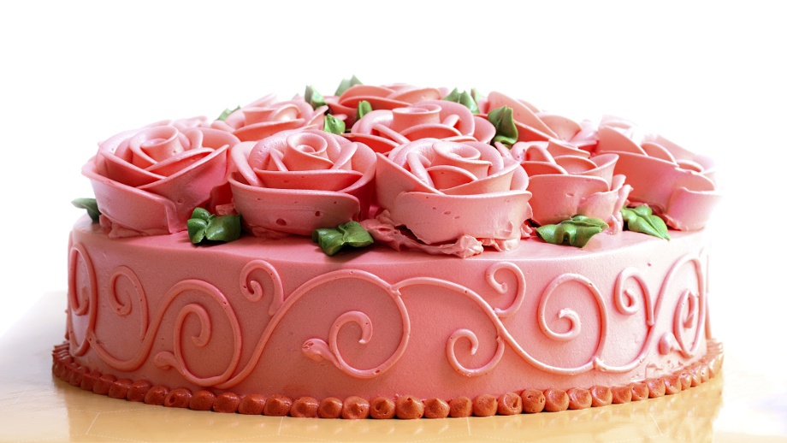
Sporządzanie półproduktów cukierniczych
„kremy”

Slide 2
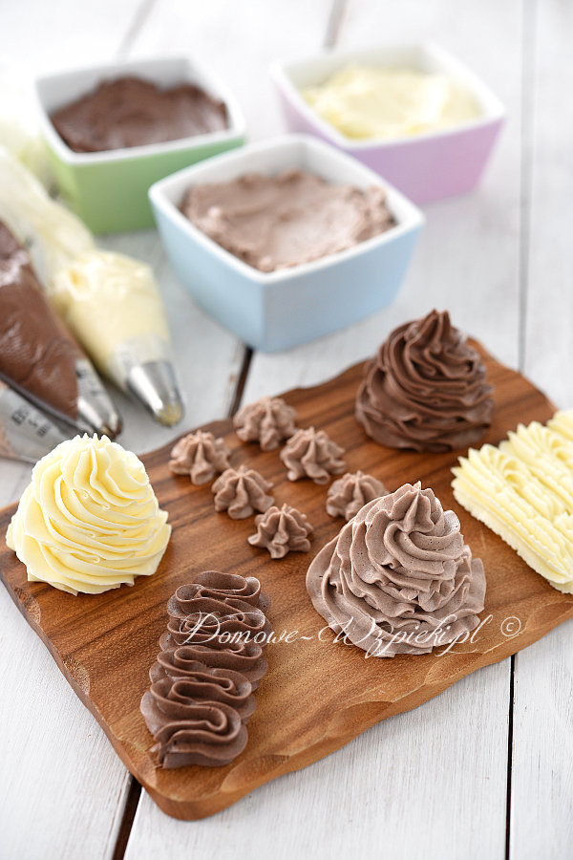
Sporządzanie półproduktów cukierniczych
„kremy”
Web Quest przeznaczony dla uczniów niesłyszących w ramach zajęć pracowni cukierniczej i gastronomicznej Szkoły Branżowej I stopnia , w zawodach: cukiernik i kucharz
dla klas I, II

Slide 3
Spis treści
Wprowadzenie
Zadania
Proces
Źródła
Ewaluacja
Konkluzja
Poradnik dla nauczyciela

Slide 4
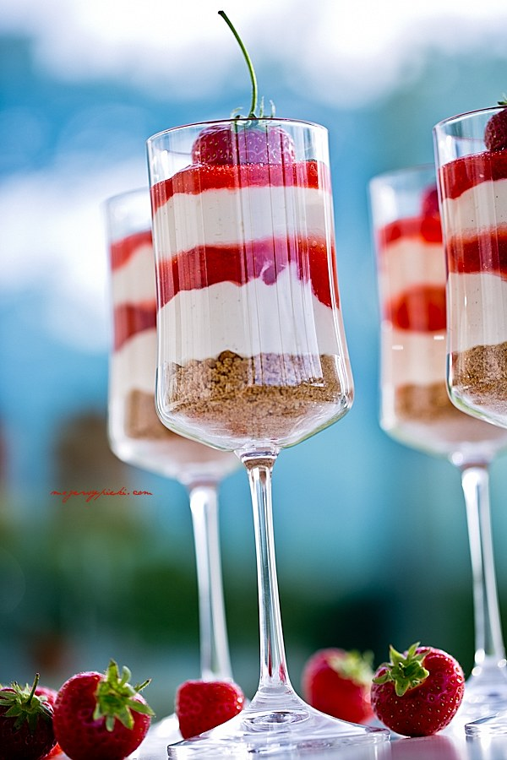
wprowadzenie
Witajcie młodzi cukiernicy !!!!
Czy lubicie ciasta, ciasteczka z kremami ?
A może wolicie desery owocowe z kremem ?
Czy już macie swój ulubiony krem na specjalne okazje?
Czy w Waszym domu sporządzą się torty kremowe na urodziny ?

Slide 5
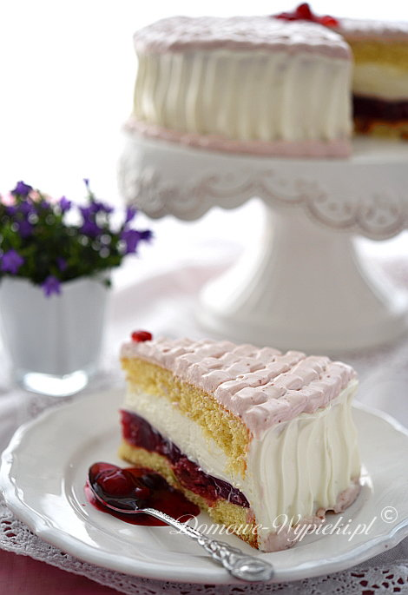
Wprowadzenie
Jak myślicie czy krem i masa to to samo ?
Jak rozpoznać idealny krem angielski ?
Czy wiecie jak wygląda krem russel i jak się go sporządza ?
Czy dobry krem to podstawa mistrza cukiernictwa ?

Slide 6
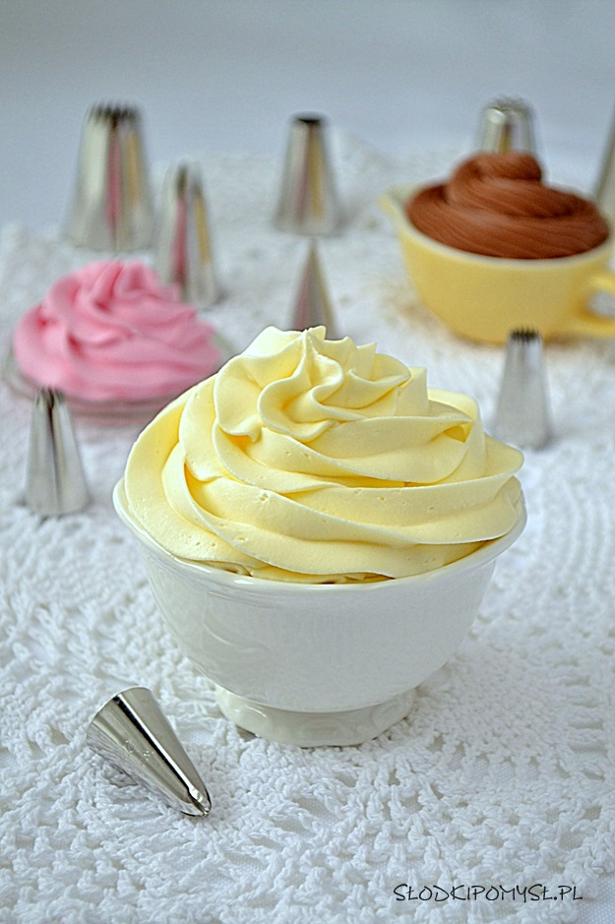
Zadanie
Wasze zadanie będzie składało się z dwóch części:
Części teoretycznej dotyczącej wykonania prezentacji w PowerPoint
na temat: „Sporządzanie półproduktów cukierniczych
- kremy””
Części praktycznej- polegającej na wykonaniu wypieków cukierniczych zastosowaniem kremów

Slide 7
Procesy
Proces przygotowania pierwszej części zadania:
Zadanie to będziecie wykonywać w parach, Waszym celem będzie przygotowanie prezentacji multimedialnej.
Każda prezentacja ma zawierać:
Imię i nazwisko autorów prezentacji
Temat prezentacji

Slide 8
Procesy
Najważniejsze zagadnienia dotyczące omawianego tematu:
Ogólna charakterystyka kremów, co to jest krem ?
Rodzaje i etapy produkcji kremów (grzanych, zaparzanych, gotowanych, kremy produkowane na zimno)
Zastosowanie kremów w produkcji cukierniczej
Przygotuj 5 receptur na ciasto lub ciasteczka z zastosowaniem kremów.
Przygotuj 2 receptury na deser z kremem

Slide 9
Procesy
Proces przygotowania drugiej części zadania:
Zadanie to będziecie wykonywać w parach, waszym celem będzie wybranie z prezentacji multimedialnej dwóch receptur na ciasta z kremem w pracowni cukierniczej.
W tym celu musicie:
  Wybrać 2 receptury z prezentacji
  Przygotować zapotrzebowanie na surowce
  Przygotować niezbędny sprzęt do wykonania ćwiczenia
  Wykonać ćwiczenie zgodnie z zasadami HACCP
  Przeprowadzić prezentację i degustację ciast

Slide 10
źródła
http://www.zsgips.stecu.pl/serwer/pekalska2.pdf
https://www.mojewypieki.com/przepis/krem-bawarski-z-truskawkami
http://www.mamz.pl/almanach/skrypty/1.techciastkarska/15.htm
https://docplayer.pl/21819664-Przygotowanie-polproduktow-ciastkarskich-741-01-z4-01.html
Magdalena Kaźmierczak Technologie produkcji cukierniczej
Magdalena Kaźmierczak Pracownia produkcji cukierniczej

Slide 11
Ewaluacja części I teoretycznej
Liczba punktów | 1 p | 2 p | 3 p
Zawartość merytoryczna projektu | Temat potraktowany bardzo ogólnikowo, Nie wszystkie zagadnienia zostały poruszone | Praca napisana zgodnie z tematem, zostały wykorzystane linki w opracowaniu tematu, pojawiają się drobne błędy | Praca została napisana bardzo dobrze, uczniowie odnieśli się do proponowanych źródeł i dodali swoje. Wszystkie zagadnienie zostały bardzo dobrze opracowane
Estetyka wykonanego projektu | Projekt graficznie bardzo słaby, czcionka mało czytelna, brak zdjęć | Praca napisana wyraźnie, czytelnie, mało zdjęć, mało grafiki SmartArt | Praca napisana bardzo dobrze, czytelna zrozumiała, dużo zdjęć, ładne zastawanie grafiki Smart Art.

Slide 12
Ewaluacja części II teoretycznej
Liczba punktów | 1 p | 2 p | 3 p
Wykonanie ćwiczenia | Zostało przygotowane 1 ciasto , sprzęt potrzebny do realizacji ćwiczenie nie został przygotowany. W wykonaniu ćwiczenia pomagał nauczyciel | Przygotowane zostały 2 ciasta, stanowisko pracy zostało przygotowane zgodnie z założeniami. Ćwiczenie było wykonane poprawnie, z niewielką pomocą nauczyciela, | Zostały wykonane 2 ciasta. Stanowisko pracy, tempo pracy, organizacja była bardzo dobra. Wszystkie zasady HACCP były przestrzegane.
Ocena organoleptyczna, prezentacja ćwiczenia | Ciasto wyszło smaczne, słaba prezentacja ciasta | Ciasta smaczne prezentacja i omówienie ciast zadawalające | Ciasta wyszły bardzo smaczne z ładną prezentacją

Slide 13
Ewaluacja - ocena
Ilość punktów | Ocena
0- 3 | Niedostateczny
4-5 | Dopuszczający
6-7 | Dostateczny
8-9 | Dobry
10-11 | Bardzo dobry
12 | Celujący

Slide 14
Konkluzja
  Kremy stanowią bardzo ważną część w produkcji cukierniczej, jest to jeden z podstawowych elementów ciast i tortów. Należy poświęcić dużo uwagi na przygotowanie odpowiedniego kremu o właściwej strukturze i smakowitości. Ciasta z kremami są popularnymi i chętnie kupowanymi wyrobami cukierniczymi
  Dzięki Waszym prezentacjom wiesz:
Dowiedziałeś się jakie są rodzaje kremów
Poznałeś etapy produkcji poszczególnych kremów
Dowiedziałeś jak wykorzystać kremy w produkcji cukierniczej

Slide 15
konkluzja
Poznałeś asortyment wyrobów cukierniczych z zastosowaniem kremów
Dowiedziałeś się jak przygotować np. krem Russel, krem angielski
Nauczyliście się współpracować w grupie
Dowiedziałeś się jak za pomocą internetu znajdować receptury i wykorzystywać je w domu oraz dalszej pracy zawodowej jako kucharz i cukiernik

Slide 16
Poradnik dla nauczyciela
Uczniowie najlepiej jeśli dobiorą się sami w grupy 2 osobowe. Należy zwrócić uwagę uczniom żeby przynajmniej jeden z nich miał odpowiedni program do wykonania prezentacji
Nauczyciel powinien dokładnie wyjaśnić temat zadania, na co uczniowie powinni zwrócić szczególną uwagę podczas pisania pracy. W części drugiej nauczyciel jest zobowiązany do przeprowadzenia krótkiego szkolenia bhp przed przystąpieniem do części praktycznej.

Slide 17
Poradnik dla nauczyciela
Nauczyciel powinien przedstawić plusy i minusy korzystania z internetu, zwrócić szczególną uwagę na ewentualne zagrożenia i niebezpieczeństwa wynikające z korzystania z sieci.
Podczas omawiania tematu nauczyciel może pomóc uczniom wspólnie stworzyć roboczy plan pracy. . W celu uniknięcia błędów merytorycznych uczniowie powinni wspierać się podręcznikiem przedmiotowym
Czas wykonania projektu powinien być dostosowany do możliwości uczniów. Część teoretyczna (około 2 tygodni), część praktyczna powinna odbyć się w pracowni gastronomicznej i nie przekraczać 3 godzin zegarowych

Slide 18
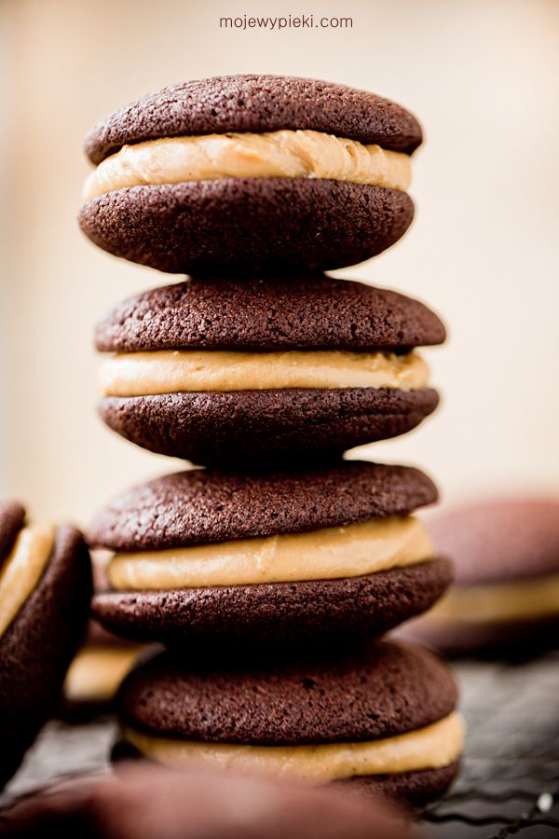
Poradnik dla nauczyciela
Dobrze było by rozpowszechnić przygotowane receptury np. na stronie internetowej szkoły w specjalnej zakładce, zaproszenie kolegów i koleżanki oraz dyrekcję i nauczycieli na wspólną degustacje wykonanych potraw.

Slide 19
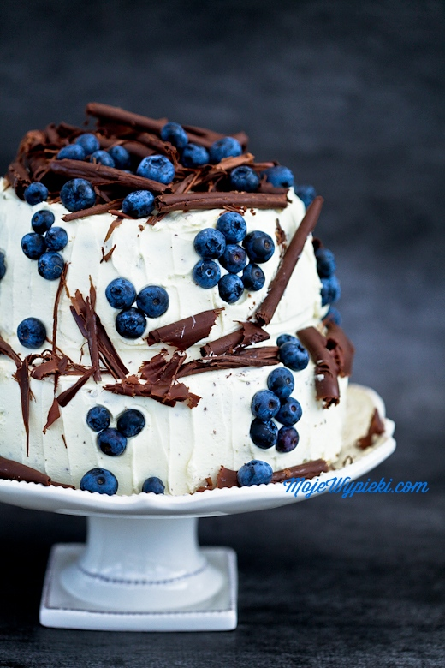
powodzenia

Slide 20
Projekt „Innowacyjne narzędzia w edukacji zawodowej dla niesłyszących” korzysta z dofinansowania otrzymanego od Islandii, Liechtensteinu i Norwegii w ramach funduszy EOG.

